Slide 1
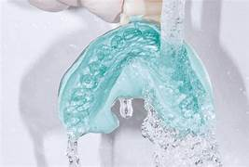
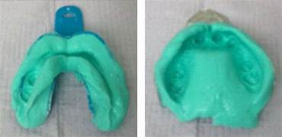
Séquence 2: Le traitement des empreintes
Séance : Désinfecter une empreinte
Objectif: Mettre en œuvre la démarche de prévention des risques spécifiques au métier
Compétences:
Assurer un environnement de travail sécurisé
Identifier les dangers liés à la situation pour choisir l’équipement de protection adapté
Utiliser les équipements de protection adaptés aux gestes à risques

Slide 2
Situation Professionnelle
Le Docteur X vous envoie deux empreintes en matériau hydrocolloïde irréversible pour des modèles primaires.
En tant que technicien dentaire, votre responsable vous demande pour la semaine d’être à la salle à plâtre, le matin pour vous occuper de la désinfection des empreintes avant la coulée des empreintes.
Votre responsable vous demande de bien lire la fiche de prescription, de porter vos EPI correctement.

Slide 3
Docteur Violot
Rue de Chambertin
Chevigny Saint Sauveur
Mme Tourneur
Patiente porteuse d’une hépatite
Attention à la désinfection des empreintes
Confection de deux PEI pour édenté total maxillaire et mandibulaire
Le 07/07/23

Slide 4
Activité:
Temps: 10mn
Analyser la situation professionnelle
Evaluer le ou les risques de la situation analysée
Proposer des mesures de prévention-protection.
Doc joint=> la situation,la fiche des risques

Slide 5
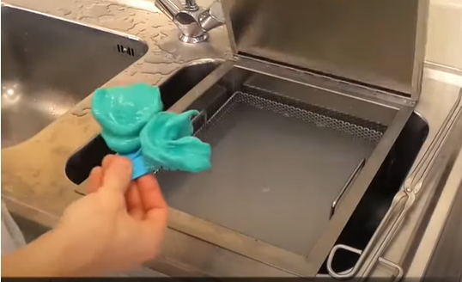
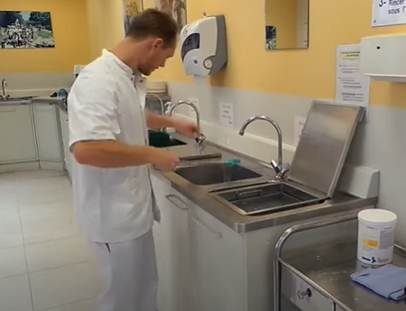
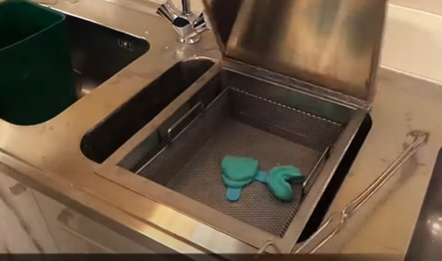
Désinfection, immersion 1 à 2
mn dans le désinfectant
Rinçage, 1 à 2 mn dans l’eau

Slide 6
Quand:
Activité qui se déroule le matin
Qui
Le technicien dentaire
Lieu:
Salle à plâtre
Situation professionnelle:
Le technicien dentaire désinfecte les empreintes
Risques:
Prévention:
Liés aux agents biologiques. cutanée, cancérogène
Protection collective
Protection individuel ( blouse, gants, masque)

Slide 10
